Slide 1


PROJET DE FIN DE CYCLE
EduTrack
CONCEPTION ET DÉVELOPPEMENT D'UNE APPLICATION
WEB ET MOBILE DE SUIVI PÉDAGOGIQUE ET DE CALCUL
DES HONORAIRES DES ENSEIGNANTS
Sous la direction de
Présenté par
M. MOUHAMOUD DEMBELE
INTEC SUP - 2025/2026
MOUSSA BALLA KEITA &
AYA BOURAMA

Slide 2
Introduction
Contexte général du projet
Dans les établissements d’enseignement, le suivi pédagogique repose souvent sur plusieurs supports : documents papier, tableaux Excel et échanges informels.
Cette organisation rend la centralisation des informations, la traçabilité des activités et le suivi des enseignants plus difficiles.
C’est dans ce contexte que s’inscrit le projet EduTrack.

Slide 3




Problématique
Conséquences observées
Avant
Information fragmentée
Feuilles Excel
Tout au même endroit
Suivi dispersé
Erreurs de suivi
Formulaires papier
Données vérifiées
Saisie manuelle
Données isolées
Calculs manuels
Peu de traçabilité
Calculs et rapports
EduTrack — Projet de Licence 3
03 / 13

Slide 4
Objectifs & hypothèses de travail
Ce que la solution doit améliorer et les effets attendus
1
Objectif général
2
Objectifs spécifiques
Concevoir une solution web et mobile pour centraliser et fiabiliser le suivi pédagogique.
Planifier les séances, suivre les émargements, documenter la progression et automatiser les honoraires.
3
Hypothèse H1
4
Hypothèses H2 à H4
La centralisation des données améliore la disponibilité de l’information et le pilotage pédagogique.
Le QR code renforce la traçabilité ; le mobile simplifie l’émargement ; les séances validées fiabilisent les honoraires.

Slide 5
Cadre méthodologique & analytique
Démarche suivie pour concevoir, réaliser et vérifier la solution
1
Analyse des besoins
2
Conception
Identification des acteurs, des processus existants et des contraintes de gestion pédagogique.
Modélisation UML : cas d’utilisation, séquence d’émargement et architecture MVC.
3
Réalisation
4
Validation
API REST Spring Boot sécurisée par JWT, interface Angular/Ionic et base PostgreSQL.
Tests backend, build frontend et démonstration des parcours administrateur et enseignant.

Slide 6

Solution proposée : EduTrack
Administration web
Fiche de progression
Gestion, planning, suivi
Séance et contenu réalisé
Émargement QR
Honoraires
Scan rapide sur mobile
Calcul automatique à partir des séances émargées
EduTrack — Projet de Licence 3
06 / 13

Slide 7



Fonctionnement du système
1
2
3
4
5
Enregistrer automatiquement
Planifier
QR Code
Scanner
Calculer
Créer la séance
Identifiant unique
Action mobile
Émargement tracé
Honoraires
EduTrack — Projet de Licence 3
07 / 13

Slide 8
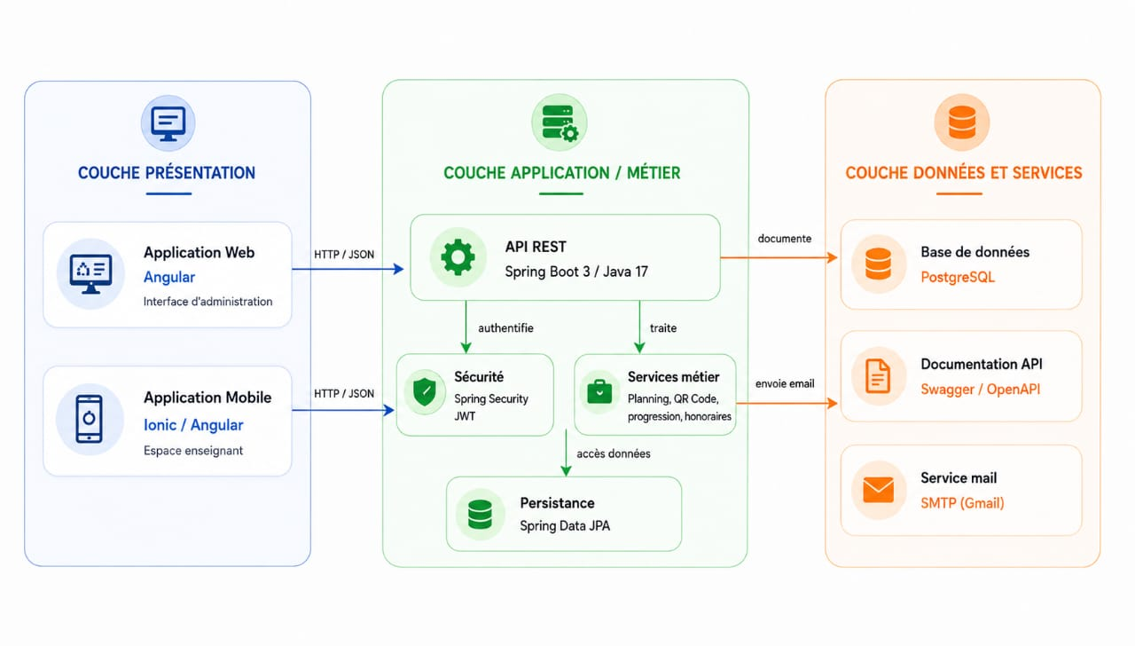
Architecture technique
Réponse vers les interfaces
Points forts : authentification sécurisée (JWT) · calcul automatisé des honoraires
EduTrack - Projet de Licence 3
08 / 13

Slide 9


Technologies & Outils utilisés
BACKEND
FRONTEND ( WEB & MOBILE )
OUTILS & CONCEPTION
Spring Boot
Angular
Git
GitHub
Java 17
Ionic
Swagger
UML
PostgreSQL
EduTrack — Projet de Licence 3
09 / 13

Slide 10
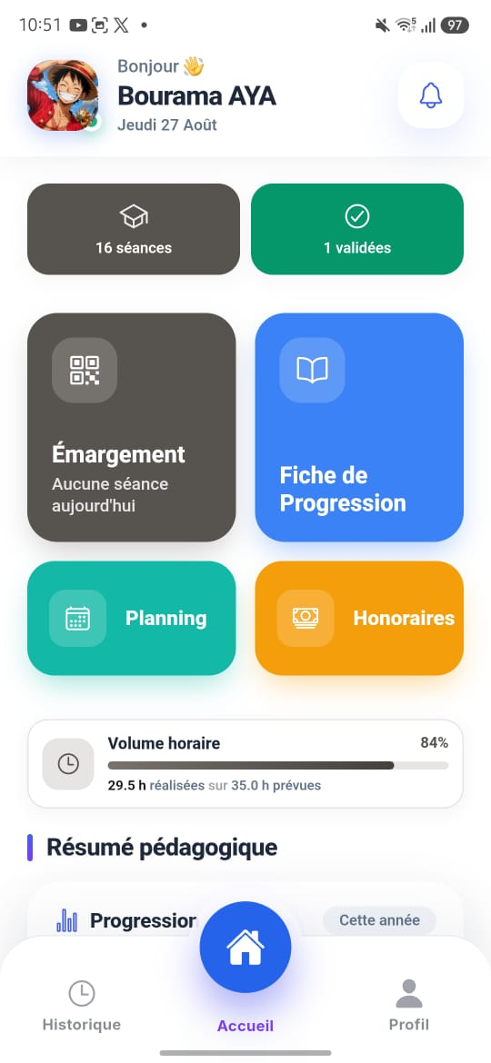
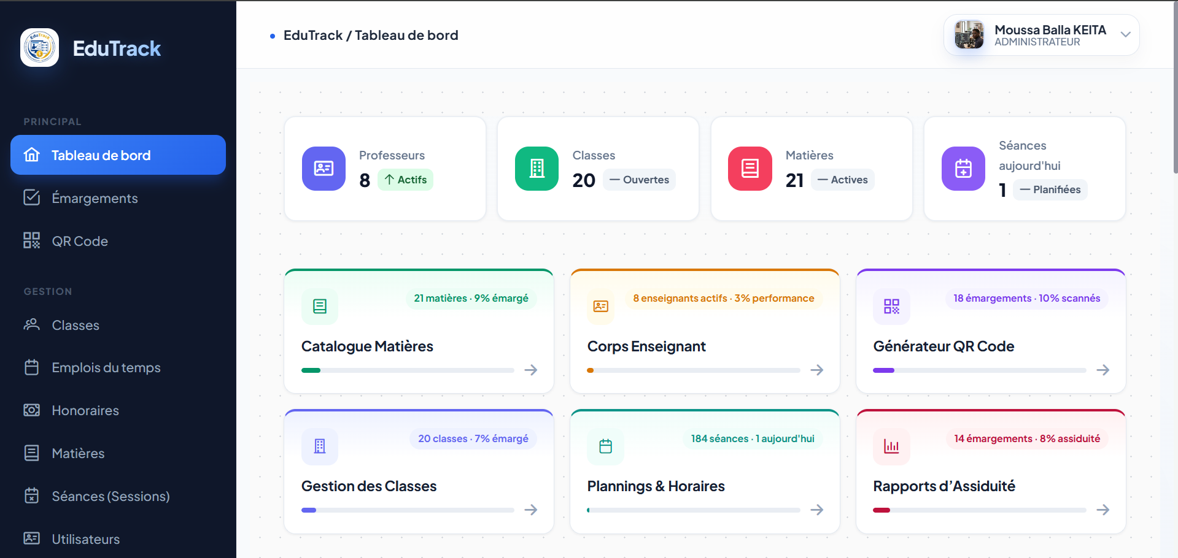
DÉMONSTRATION
Mobile enseignant et interface web administrateur pendant la démonstration.
API
Parcours : connexion -> planning -> scan QR -> fiche -> honoraires
EduTrack - Projet de Licence 3
10 / 13

Slide 11
Résultats & discussion
Fonctionnalités réalisées et bénéfices observés dans les parcours métier
1
Résultats fonctionnels
2
Résultats techniques
3
Discussion
Gestion des référentiels, emplois du temps, séances, QR code, émargements, fiches de progression et honoraires.
Application web et mobile, authentification JWT, contrôle des rôles, API documentée et données centralisées.
Le lien séance → émargement → fiche → honoraire réduit les ruptures de suivi et améliore la traçabilité.

Slide 12




Conclusion & perspectives
Perspectives
Module étudiant
Notifications
Paiement
Signature
Espace dédié
Email / SMS
Mobile money
Enseignants
Conclusion
Suivi centralisé
Émargement fiable
Honoraires
Données regroupées
Émargement traçable
Calcul automatisé
EduTrack — Projet de Licence 3
8 / 9

Slide 13
13 / 13
PROJET DE FIN DE CYCLE
Merci pour votre attention
EduTrack
Une solution web et mobile pour un suivi pédagogique plus fiable et plus fluide.
Questions & échanges — 30 minutes
MOUSSA BALLA KEITA · AYA BOURAMA

